Slide 1
Ubuntu & Windows

Slide 2
Ubuntu

Slide 3
Windows

Slide 4
Recado &
Tentativas Anteriores

Slide 5
Especificação Hardware
CPU: Intel Core i7 6500U 2.50GHz (2 cores & 4 threads)
Placa mãe: Zoro_SL (U3E1), fabricante ACER, Chipset Intel, Skylake-U
RAM: 8GB
Armazenamento: SSD KINGSTON A400 240GB SATA 3 2.5, Velocidade de Leitura: 500MB/s, Velocidade de Gravação: 350MB/s
GPU: NVIDIA GeForce 940m, memória 4GB
SO: Windows 10, ultima versão (26/09/2020)
Resolução monitor 1: 1920 x 1080
Resolução monitor 2: 1366 x 768

Slide 6
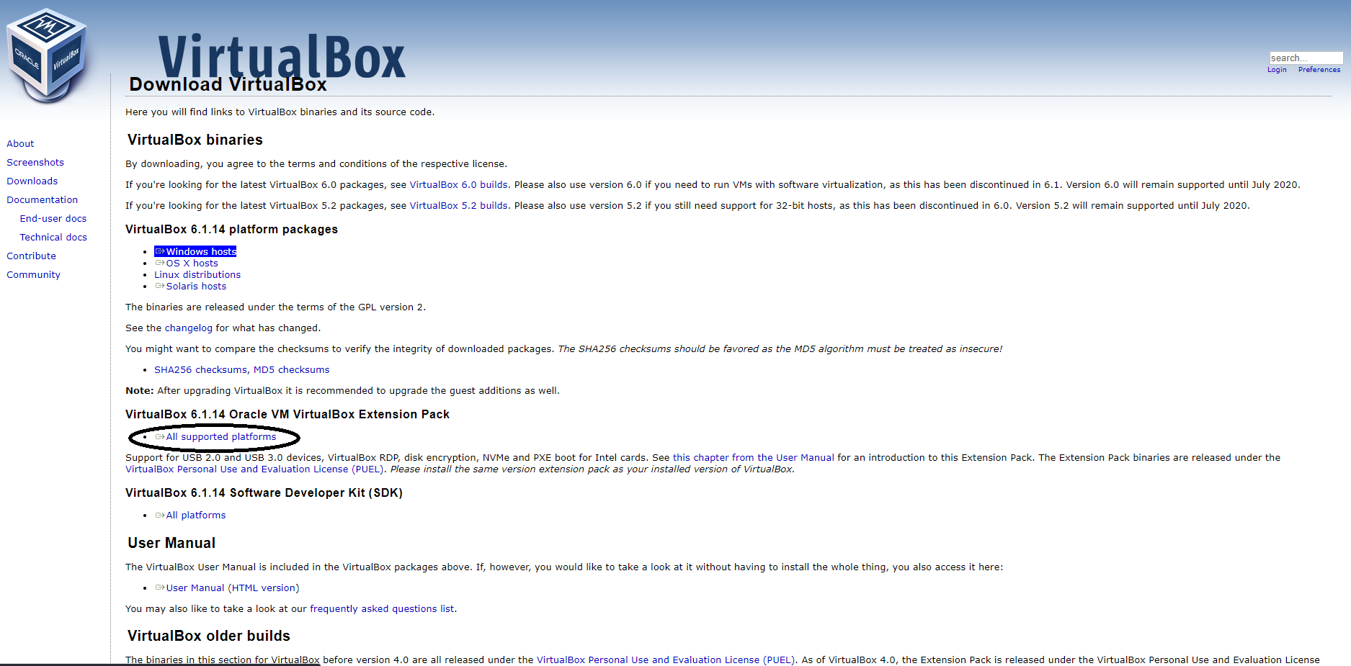
Extension Pack

Slide 7
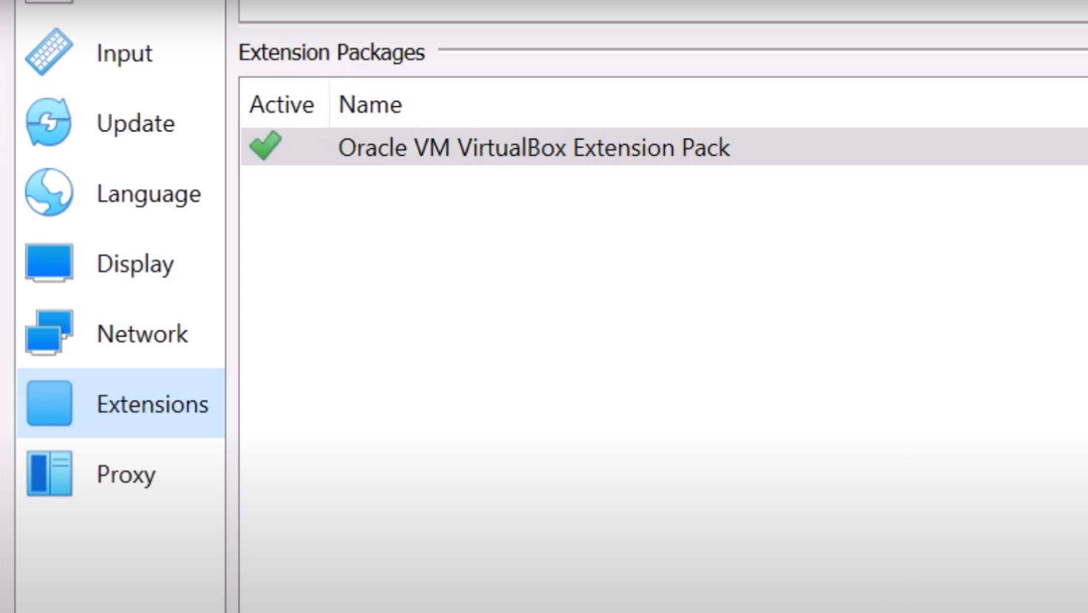
Extension Pack

Slide 8
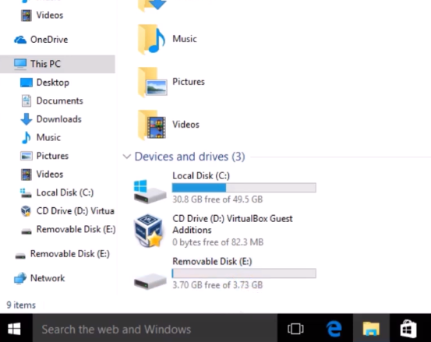
Extension Pack

Slide 9
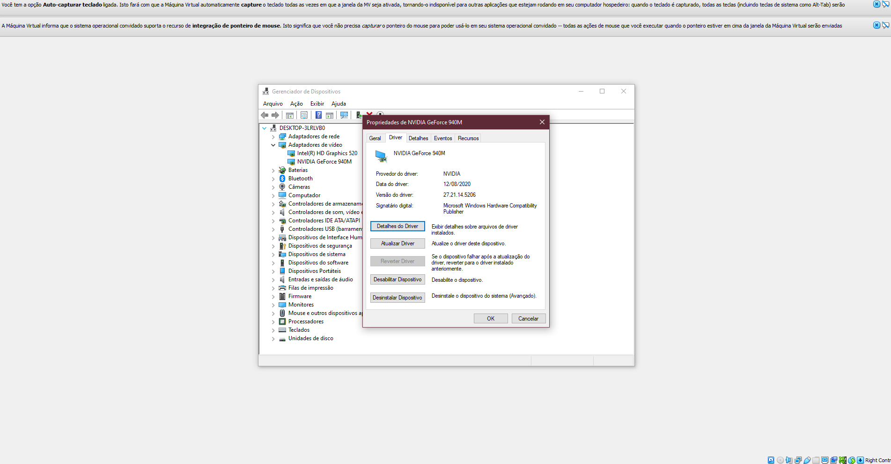
Vídeo

Slide 10
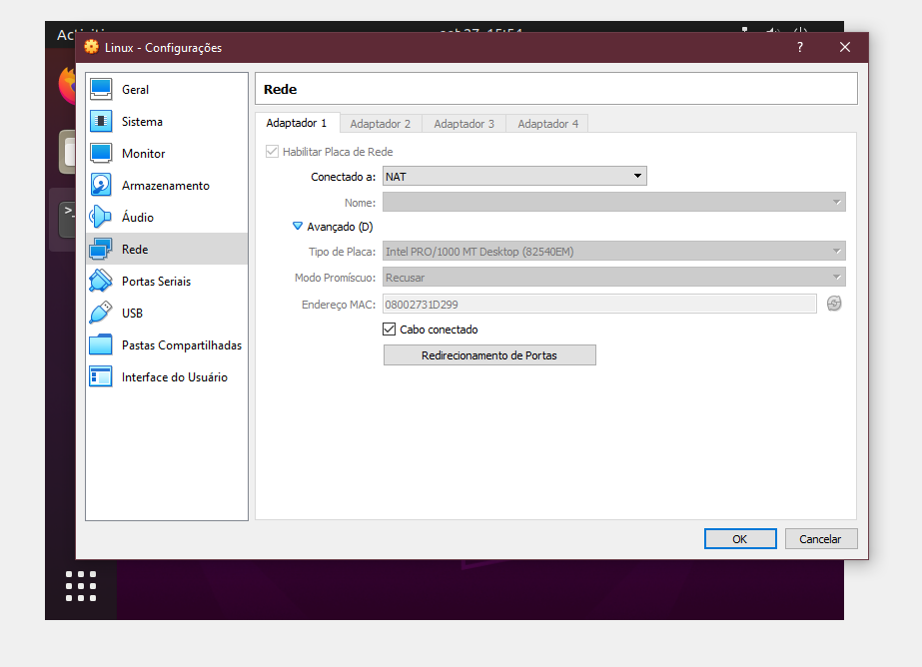
Conexão Rede

Slide 11
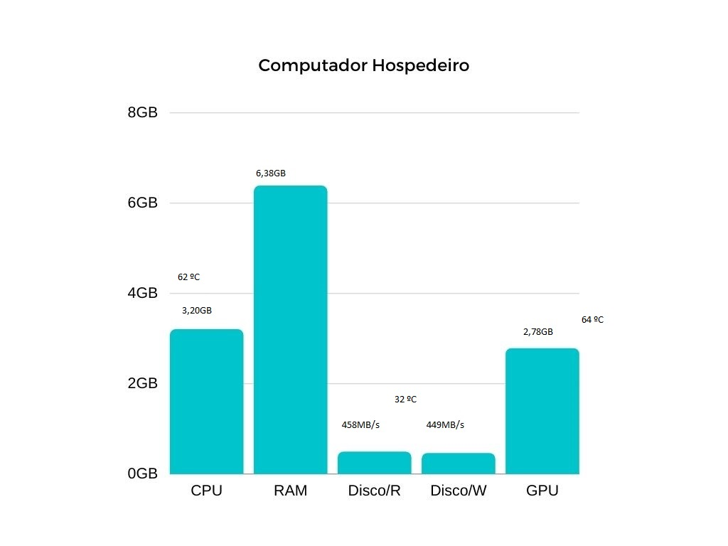
Benchmark Hospedeira

Slide 12
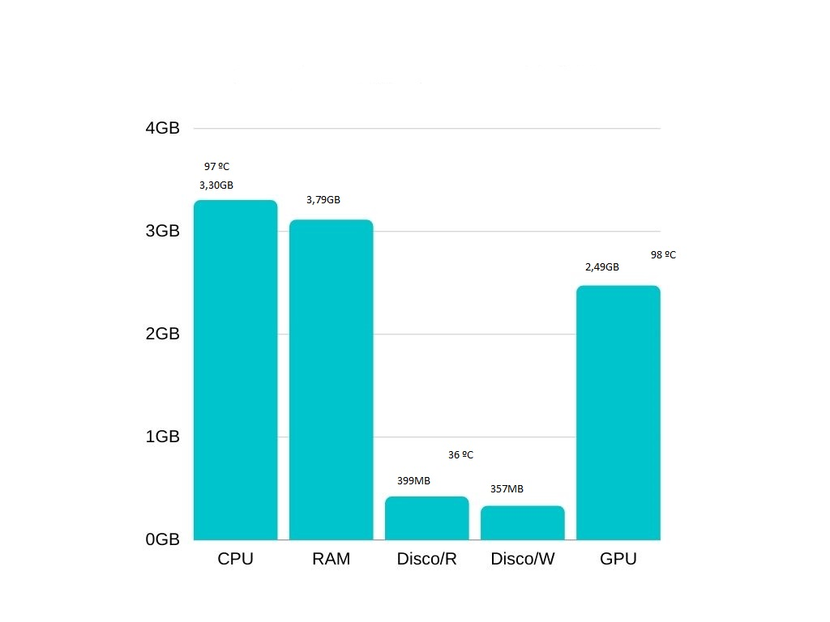
Benchmark Ubuntu

Slide 13
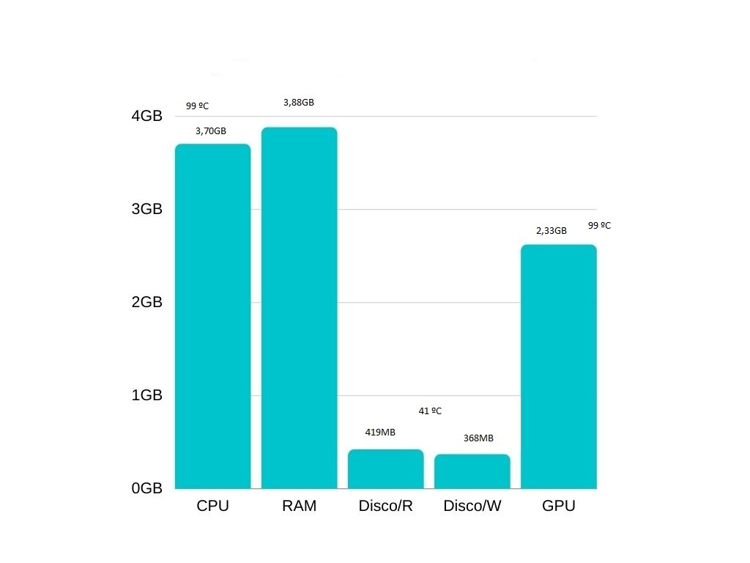
Benchmark Windows 10

Slide 14
Conclusão

